Slide 1
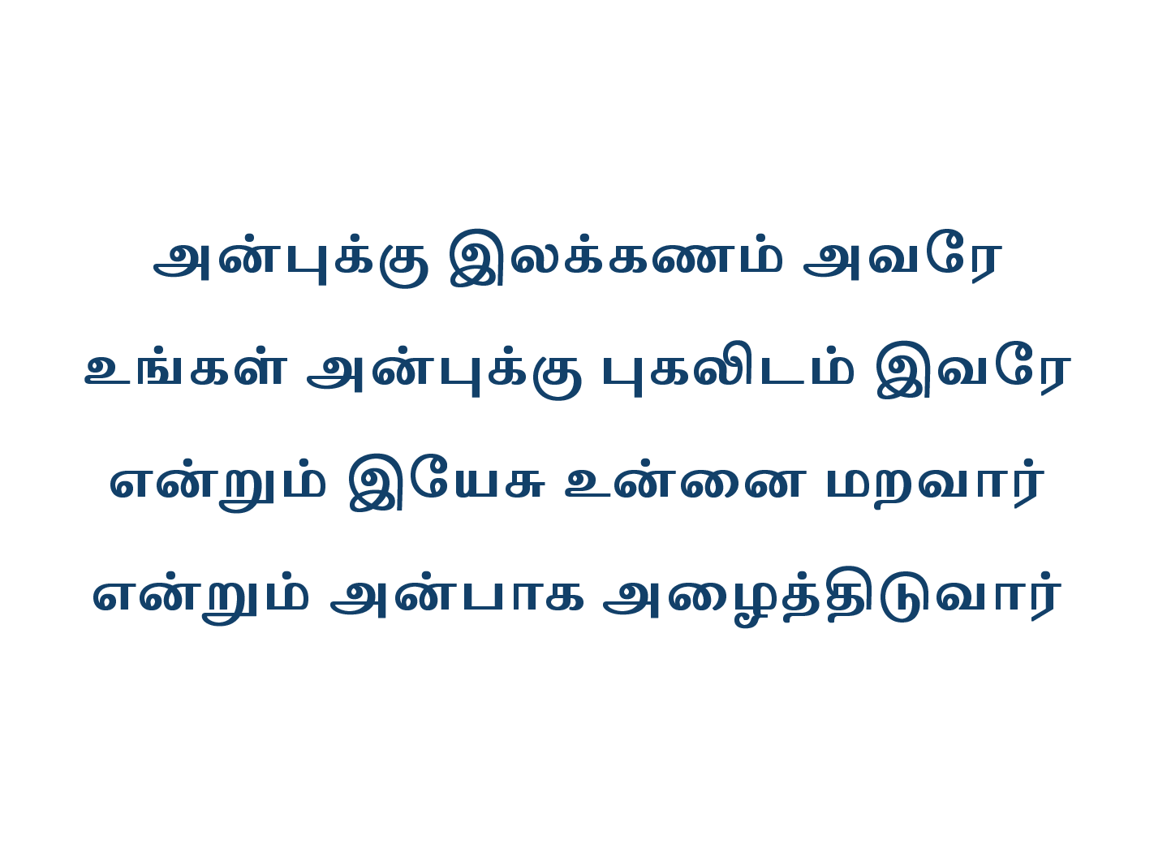
Notes:
Slide 1 - அன்புக்கு இலக்கணம்
Slide 2 - உன் அனுதின வாழ்க்கையில்
Slide 3 - தவித்திடும் நேரத்தில்
Slide 4 - பாவ உலகத்தில்

Slide 2
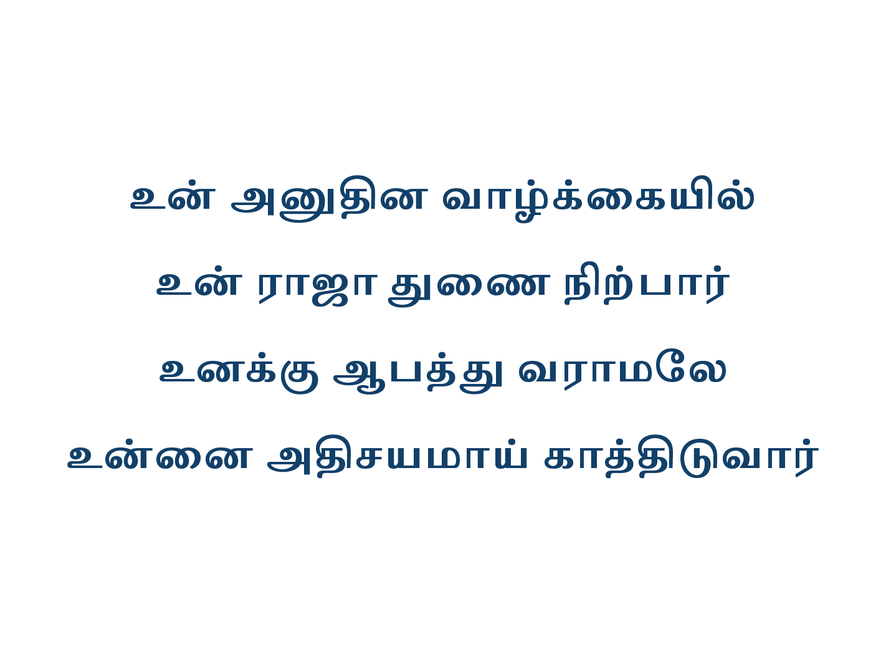
Notes:
Slide 1 - அன்புக்கு இலக்கணம்
Slide 2 - உன் அனுதின வாழ்க்கையில்
Slide 3 - தவித்திடும் நேரத்தில்
Slide 4 - பாவ உலகத்தில்

Slide 3
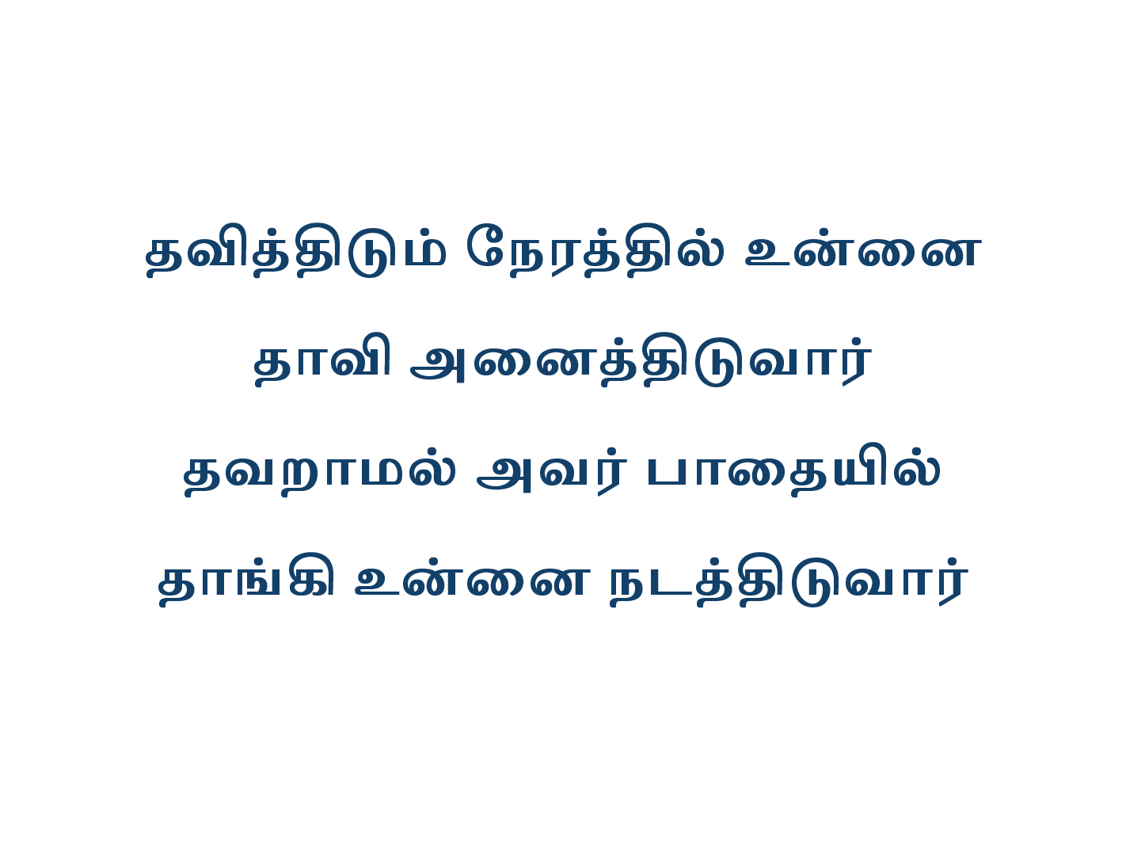
Notes:
Slide 1 - அன்புக்கு இலக்கணம்
Slide 2 - உன் அனுதின வாழ்க்கையில்
Slide 3 - தவித்திடும் நேரத்தில்
Slide 4 - பாவ உலகத்தில்

Slide 4
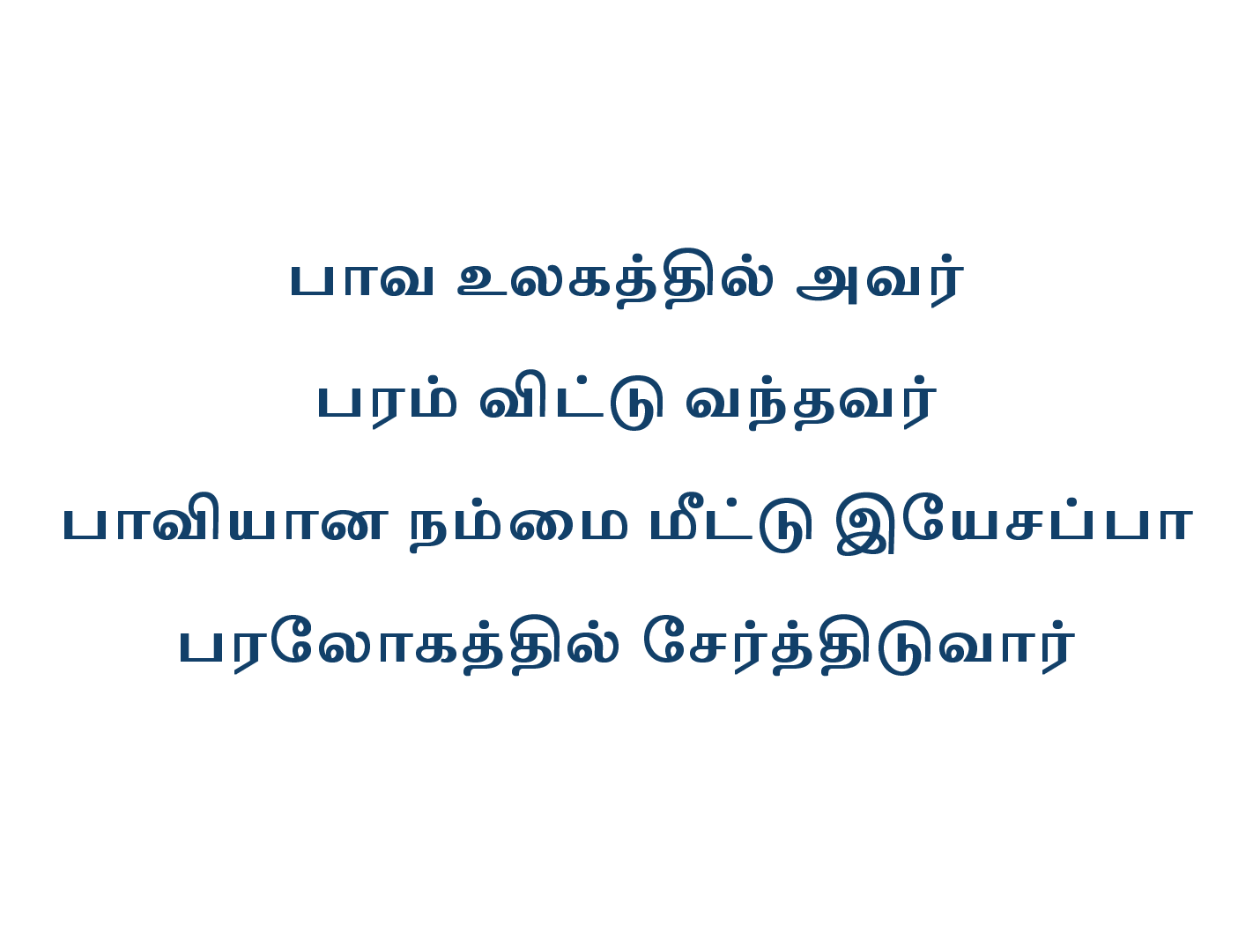
Notes:
Slide 1 - அன்புக்கு இலக்கணம்
Slide 2 - உன் அனுதின வாழ்க்கையில்
Slide 3 - தவித்திடும் நேரத்தில்
Slide 4 - பாவ உலகத்தில்

